Slide 1
Sistema Operacional
05/08

Slide 2
Conteúdos
Fundamentos de Sistemas Operacionais Industriais
Tipos de sistemas operacionais (tempo real, embarcados, distribuídos)
Funções principais: gerenciamento de processos, memória, E/S e arquivos
Interface com sensores, atuadores e CLPs
Técnicas Comuns de Manutenção Preventiva
Inspeções periódicas e checklists
Reaperto, limpeza e substituição preventiva
Monitoramento por tempo, uso ou ciclos operacionais
Normas técnicas (ex: NBR 5462/94)

Slide 3
Fundamentos de Sistemas Operacionais Industriais
Sistemas Operacionais Industriais são sistemas especializados que gerenciam recursos computacionais em ambientes industriais. Diferente dos sistemas operacionais convencionais (como Windows ou Linux), eles são projetados para:
Alta confiabilidade e disponibilidade
Tempo real (respostas rápidas e previsíveis)
Segurança e tolerância a falhas
Integração com sensores, atuadores e controladores
Exemplos de Sistemas Operacionais Industriais:
SCADA (Supervisory Control and Data Acquisition): Usado para monitorar e controlar processos industriais remotamente.
RTOS (Real-Time Operating Systems): Como o VxWorks ou FreeRTOS, que operam em controladores embarcados.
PLC (Programmable Logic Controller): Embora não seja um sistema operacional completo, muitos PLCs usam sistemas embarcados para executar lógicas industriais.

Slide 4
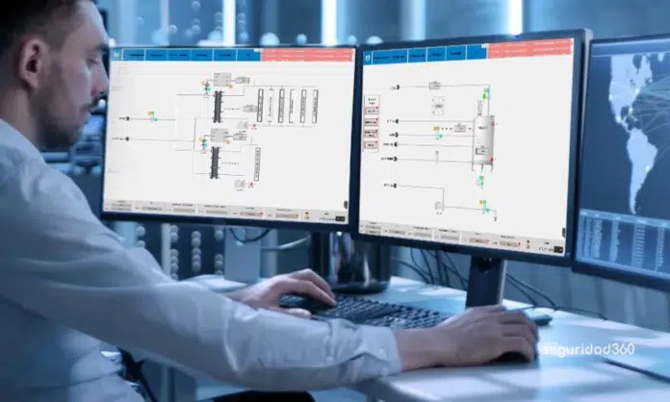
Fundamentos de Sistemas Operacionais Industriais

